Slide 1
БЮДЖЕТ ДЛЯ
ГРАЖДАН
к проекту решения Думы об исполнении
бюджета Труновского муниципального округа Ставропольского края
за 2023 год

Slide 2
СОДЕРЖАНИЕ
Представление………………………………………………………………………………………….……………………………………………………………………………………………………………..3
Прогноз социально-экономического развития Труновского муниципального округа Ставропольского края…………………………………….…4-6
Доходы…………………………………………………………………………………………………………………………………………………………………………………………………………..……..7-8
Объем и структура налоговых и неналоговых доходов, а также межбюджетных трансфертов, поступающих в бюджет Труновского муниципального округа Ставропольского края, сведения о планируемых и фактических значениях за 2023 год………………………………..…...9
Структура безвозмездных поступлений в бюджет Труновского муниципального округа в 2023 году……………………………………………….….…….10
Межбюджетные поступления в бюджет Труновского муниципального округа за 2023 год в сравнении с 2022 годом..................................11
Исполнение налоговых и неналоговых доходов Труновского муниципального округа 2022-2023 годы…………………....................................12
Расходы…………………………………………………………………………………………………………………………………………………………………………………………………….………..……13
Особенности исполнения бюджета Труновского муниципального округа в 2023 году……………………………………………………………………………..….14
Национальные проекты в 2023 г………………………………………………………………………………………………………………………………………………………………….……….15
Информация о расходах бюджета округа с учетом интересов целевых групп…………………………………………………………………………………………...…..16
Образование…………………………………………………………………………………………………………………………………………………………………………………………………………...17
Культура………………………………………………………………………………………………………………………………………………………………………………………………………............18
Дорожный фонд……………………………………………………………………………………………………………………………………………………………………………………………….……19
Благоустройство……………………………………………………………………………………………………………………………………………………………………………………………….…..20
Сведения о расходах бюджета по разделам и подразделам классификации расходов за 2023 год………………………………………………………….……21
Оплата труда отдельных категорий работников бюджетной сферы в 2023 году…………………………………………………………...........................…22-23
Сведения об объемах бюджетных ассигнований, направляемых на исполнение публичных нормативных обязательств (по каждому) виду указанных обязательств……………………………………………………………………………………………………………………………………………………………………….…….24
Реализация общественно значимых проектов округа………………………………………………………………………………………………………………………………..……25
Информация о реализации проектов по поддержки местных инициатив……………………………………………………………………………………….……...26-28 Основные сведения поступлений межбюджетных трансфертов в бюджет муниципального округа за 2023 год…………………………..29
Уровень долговой нагрузки на бюджет………………………………………………………………………………………………………………………………………….……………..……30
Результаты оценки эффективности реализации муниципальных программ в 2021-2023 годах……………………………………………………………………31
Сведения о расходах бюджета в разрезе муниципальных программ за 2023 год……………………..……………………………………………………………...…...32
Административно - территориальное деление………………………………………………………..............................................................................................33
Глоссарий………………………………………………………………………………………………………………………………………………………………………………………………………….34-35
Контактная информация………………………………………………………………………………………………………………………………………………………………………………….….36

Slide 3
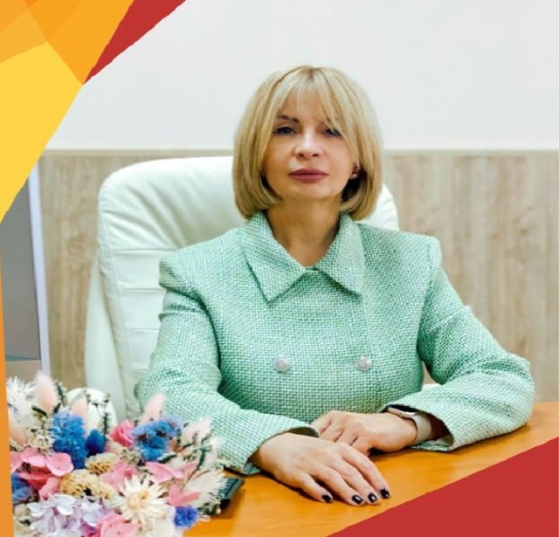
Уважаемые жители Труновского
муниципального округа!
Перед Вами информационный материал – «Бюджет для граждан», который познакомит Вас с итогами исполнения бюджета Труновского муниципального округа Ставропольского края за 2023 год.
По итогам 2023 года бюджет Труновского муниципального округа исполнен по доходам в сумме 1492,2 млн. рублей.
В целом объем доходов бюджета муниципального округа за 2023 год увеличился по сравнению с 2022 годом на 173,3 млн. рублей, или на 13,1 процента. Данное увеличение обусловлено увеличением поступлений налоговых и неналоговых доходных источников, что в абсолютном выражении составляет 98,4 млн. рублей.
В 2023 году безвозмездные поступления в бюджет муниципального округа увеличились по сравнению с 2022 годом на 74,9 млн. рублей или 7,9 процента
и составили 1016,9 млн. рублей.
Объем межбюджетных трансфертов, выделенных из краевого бюджета составил 1008,9 млн. рублей, что составляет 67,6 процента в общем объеме доходов бюджета в 2023 году, из которых 514,4 млн. рублей или 51 процент приходится на субвенции.
В сравнении с 2022 годом объем межбюджетных трансфертов уменьшился на 116,6 млн. рублей, за счет сокращения объема субвенций.
В 2023 году расходы бюджета составили 1480,67 млн. рублей или 99,04 процента к годовым плановым назначениям, с увеличением объема расходов в сумме на 158,97 млн. рублей или 10,73 % к уровню 2022 года.
Расходы за счет средств получаемых из краевого бюджета затрагивают все сферы бюджета, в наибольшем объеме 62 процентов направлены на социальную сферу.
Еще больше информации об итогах исполнения бюджета Труновского муниципального округа Ставропольского края за 2023 год вы найдете в этой брошюре .
С уважением, Глава Труновского муниципального округа
Ставропольского края
Н.И. Аникеева

Slide 4
Сведения об основных показателях социально-экономического развития Труновского муниципального округа Ставропольского края
Показатель | Факт 2022 год | Факт 2023 год
Население , тыс.чел | 32,5 | 32,5
Инвестиции в основной капитал, млн.руб | 6 999,2 | 4 003,1
Индекс физического объема инвестиций в основной капитал,% | 77,5 | 57,2
Прибыль прибыльных организаций, млн.руб | - | 1 529,7
Фонд заработной платы, млн.руб | 1 825,0 | 2 060,2
Темп роста фонда оплаты труда, % | 116,4 | 112,9
Среднемесячная заработная плата, руб | 41 675,3 | 45 713,8

Slide 5
Инвестиционная среда Труновского муниципального округа Ставропольского края
6999,2
4003,1
9027,8
488,3
670,4
741,6
млн.руб.
Объем инвестиций в основной капитал Труновского муниципального округа
Ставропольского края в 2023 году увеличился в 5,4 раза к уровню 2018 года
2018 год
2019 год
2020 год
2021 год
2022 год
2023 год

Slide 6
Общие сведения об отдельных инвестиционных проектах
Наименование инвестиционного проекта | Инвестор | Объем инвестиций/количество созданных рабочих мест
Строительство Труновской ВЭС общей мощностью 95 МВт | АО «Ветроэнергетическая отдельная генерирующая компания-2 | 11 112,4 млн. руб./ 6 рабочих мест
Закладка интенсивного сада яблони на участке общей площадью 107 га, из них под многолетними насаждениями 94,49 га | ООО «Труновские сады» | 409 млн. руб./ 21 рабочее место
Реконструкция оросительной системы на площади 3441 га ( 2 этап) | ЗАО «Совхоз имени «Кирова» | 343,0 млн.руб
Производство мясных деликатесов | ООО «Ставропольские деликатесы» | 35 млн. руб./ 25 рабочих мест

Slide 7
Доходы Труновского муниципального округа Ставропольского края за 2018-2023 годы
млн.руб

Slide 8
Доходы бюджета Труновского муниципального округа за 2023 год
Всего доходов
1439,4 план
Налоговые и неналоговые
419,1 план
56,2 отклонение
Безвозмездные поступления
1020,3 план
1016,9 факт
475,3 факт
1492,2 факт
103,7% исполнения
52,8 отклонение
-3,4 отклонение
113,4% исполнения
99,7% исполнения
млн.руб
31,9%
68,1%
В 2022 году бюджет Труновского муниципального округа (далее - бюджет округа) исполнен по доходам в сумме 1318,9 млн. рублей или 102 % к годовым плановым назначениям в том числе:
• налоговые и неналоговые доходы – 376,9 млн. рублей, что составляет 28,6 % в общем объеме доходов бюджета округа за отчетный период, или 109,5 % к годовым плановым назначениям;
•безвозмездные поступления – 942,0 млн. рублей, что составляет 71,4 % в общем объеме доходов округа за отчетный период, или 99,2 % к годовым плановым назначениям.

Slide 9
Объем и структура налоговых и неналоговых доходов, а также межбюджетных трансфертов, поступающих в бюджет Труновского муниципального округа Ставропольского края, сведения о планируемых и фактических значениях за 2023 год
млн.руб
Источники доходов | 2023 год |  |  | Выполнение уточненного плана года/
 | Первоначальный план | Уточненный план | Отчет года | абс. Сумма | %
НАЛОГОВЫЕ ДОХОДЫ | 302,4 | 359,9 | 409,4 | 49,5 | 113,7
в том числе:
Налог на доходы физических лиц | 177,4 | 177,4 | 218,6 | 41,1 | 123,2
Акцизы | 16,8 | 16,8 | 19,6 | 2,8 | 116,7
Налог, взымаемый по УСН | 19,0 | 19,6 | 21,5 | 1,95 | 109,7
Сельскохозяйственный налог | 34,5 | 94,0 | 94,6 | 0,5 | 100,6
Налог на имущество физических лиц | 6,0 | 8,0 | 9,9 | 1,9 | 123,7
Земельный налог | 41,6 | 38,1 | 40,5 | 2,4 | 106,3
Иные доходные источники | 3,8 | 3,8 | 4,0 | 0,3 | 105,3
НЕНАЛОГОВЫЕ ДОХОДЫ | 55,0 | 59,2 | 65,9 | 6,7 | 111,3
в том числе:
Доходы от использования имущества, находящегося в государственной и муниципальной собственности | 42,4 | 42,6 | 44,0 | 1,4 | 103,3
Штрафы, санкции, возмещение ущерба | 0,5 | 0,6 | 1,2 | 0,6 | 200,0
Налоговые и неналоговые доходы | 357,4 | 419,1 | 475,3 | 56,2 | 113,4
Безвозмездные поступления | 985,9 | 1020,3 | 1016,9 | -3,4 | 99,7
в том числе
Безвозмездные поступления от других бюджетов | 978,3 | 1012,2 | 1008,9 | -3,2 | 99,7
Дотации | 170,0 | 170,0 | 170,0 | 0,0 | 100,0
Субсидии | 286,1 | 319,0 | 316,3 | -2,7 | 99,2
Субвенции | 520,6 | 514,7 | 514,4 | -0,4 | 99,9
Иные межбюджетные трансферты | 1,6 | 8,4 | 8,2 | -0,2 | 97,6
Прочие безвозмездные поступления | 7,6 | 8,6 | 8,7 | -0,2 | 101,2
ИТОГО ДОХОДОВ | 1343,3 | 1439,4 | 1492,2 | 52,8 | 103,7

Slide 10
Структура безвозмездных поступлений в бюджет Труновского муниципального округа в 2023 году
млн.руб
Безвозмездные поступления
1016,9
Дотации
170,0
Субсидии
319,0
Субвенции
514,7
Иные МБТ
8,4
Прочие безвозмездные поступления
8,6
1020,3
170,0
316,3
514,4
8,2
8,7
план
факт

Slide 11
Межбюджетные поступления в бюджет Труновского муниципального округа за 2023 год в сравнении с 2022 годом
млн.руб
Наименование дохода | Исполнено за 2022 год | Утверждено законом о бюджете на 2023 год | Исполнено за 2023 год | Процент исполнения к плану 2023 года | Темп к 2022 году, % | Отклонение к 2022 году
Межбюджетные поступления, всего: | 938,0 | 1012,2 | 1008,9 | 99,7 | 107,6 | 70,9
Дотации | 161,9 | 170,0 | 170,0 | 100 | 105,0 | 8,1
Субсидии | 122,2 | 319,0 | 316,3 | 99,2 | 258,8 | 194,1
Субвенции | 631,0 | 514,7 | 514,4 | 99,9 | 81,5 | -116,6
Иные МБТ | 22,9 | 8,4 | 8,2 | 97,6 | 35,8 | -14,7

Slide 12
Исполнение налоговых и неналоговых доходов Труновского муниципального округа 2022-2023 годы
млн.руб

Slide 13
Бюджет Труновского муниципального округа за 2022-2023 годы
млн.руб
Наименование | 2022 год |  | 2023год |  | отклонение исполнения к плану 2023 года |  | отклонение исполнения 2023 к 2022 году
 | план | исполнение | план | исполнение | сумма | % | сумма | %
Доходы, из них | 1293,2 | 1318,9 | 1439,4 | 1492,2 | 52,8 | 103,7 | 173,3 | 113,1
Налоговые и неналоговые | 344,1 | 376,9 | 419,1 | 475,3 | 56,2 | 113,4 | 98,4 | 126,1
Безвозмездные поступления | 949,1 | 942,0 | 1020,3 | 1016,9 | -3,4 | 99,7 | 74,9 | 108,0
Расходы | 1351,4 | 1321,7 | 1495,0 | 1480,7 | -14,3 | 99,1 | -159,0 | 112,0

Slide 14
Исполнение бюджета по расходам за 2023 год
млн.руб
В 2023 году расходы бюджета составили 1480,7 млн. рублей или 98,6 процента к плановым показателям, с увеличением объема расходов в сумме на 159 млн. рублей или 12 % к уровню 2022 года.

Slide 15
Реализация региональных проектов в Труновском муниципальном округе в 2023 году
млн.руб
В рамках реализации национальных проектов, определенных Указами Президента РФ, в округе исполнялись семь региональных проектов. Общая сумма бюджетных ассигнований, направленная в 2023 году на реализацию национальных проектов в бюджете округа, составила 191,5 млн. рублей.
план

Slide 16
РАСХОДЫ БЮДЖЕТА С УЧЕТОМ ИНТЕРЕСОВ ЦЕЛЕВЫХ ГРУПП ПОЛЬЗОВАТЕЛЕЙ
Отрасли социальной сферы призваны удовлетворять культурные, образовательные, духовные потребности.
Высокий уровень развития социальной сферы оказывает огромное влияние на формирование человека - работника с активной жизненной позицией, на повышение производительности общественного труда.
Отрасли социальной инфраструктуры нацелены на удовлетворение социально - культурных, духовных, интеллектуальных запросов человека, поддержание его нормальной жизнедеятельности (образование, культура, искусство, физическая культура и спорт).
Основным направлением в социальной сфере остается улучшение качества жизни населения, создание оптимальных условий жизни для каждого человека, его здоровья, образования, трудовой деятельности и социальной справедливости для всех слоев населения.

Slide 17
Структура расходов бюджета Труновского муниципального округа по образованию за 2023 год
млн.руб
Наименование показателя |  | 2021 год (факт) | 2022 год(факт) | 2023 год (первоначально утвержденный) | 2023 (уточненный) | 2023 (факт) | 2023 год % исполнения
07 00 | Образование | 560,9 | 523,77 | 521,4 | 570,4 | 567,9 | 99,56
07 01 | Дошкольное образование | 223,74 | 136,37 | 141,0 | 322,1 | 320,8 | 99,57
07 02 | Общее образование | 272,82 | 315,5 | 299,0 | 322,2 | 320,8 | 98,57
07 03 | Дополнительное образование детей | 45,00 | 51,2 | 59,4 | 72,2 | 72,1 | 99,873
07 07 | Молодежная политика | 2,13 | 2,27 | 0,1 | 0,1 | 0,1 | 100,00
07 09 | Другие вопросы в области образования | 17,21 | 18,43 | 21,9 | 22,1 | 22,0 | 99,52
Расходы на образование в расчете на 1 жителя за 2021-2023 годы
тыс.руб.
2021 год | 2022 год | 2023 год
18,6 | 16,1 | 17,5

Slide 18
Структура расходов бюджета Труновского муниципального округа по культуре за 2023 год
млн.руб
Наименование показателя |  | 2021 год (факт) | 2022 год(факт) | 2023 год (первоначально утвержденный) | 2023 (уточненный) | 2023 (факт) | 2023 год % исполнения
08 00 | КУЛЬТУРА, КИНЕМАТОГРАФИЯ | 78,99 | 81,62 | 111,6 | 94,6 | 93,9 | 99,29
08 01 | Культура | 63,48 | 66,11 | 95,2 | 77,6 | 76,9 | 99,15
08 04 | Другие вопросы в области культуры, кинематографии | 12,29 | 15,51 | 16,4 | 17,0 | 17,0 | 100
Расходы на культуру в расчете на 1 жителя за 2021-2023 годы
тыс.руб.
2021 год | 2022 год | 2023 год
2,6 | 2,5

Slide 19
Исполнение ассигнований Дорожного фонда Труновского муниципального округа за 2022-2023 годы
млн.руб.
Расходы по разделу дорожное хозяйство (дорожные фонды) составили 290,6 млн. рублей или 98,8 % к плану, исполнение по ассигнованиям дорожного фонда составили 262,5 млн. рублей или 99,0% от плана, относительно исполнения за 2022 год рост составил 129,1 %.

Slide 20
Расходы бюджета Труновского муниципального округа на «Благоустройство» за 2022- 2023 годы
2023 год
млн.руб
2022 год
План 42,5 Касса 37,7
Уличное освещение план 6,2 касса 5,8
Содержание мест захоронения план 0,9 касса 0,9
Озеленение план 0,3 касса 0,3
Участие в организации деятельности по сбору и транспортировке твердых коммунальных отходов план 0,8 касса 0,8
Прочие расходы по благоустройству план 32,4 касса 28,0
Ремонт и содержание уличного освещения план 1,9 касса 1,9
План 18,5 Касса 17,9
Уличное освещение план 5,7 касса 5,5
Содержание мест захоронения план 0,9 касса 0,8
Озеленение план 3,7 касса 3,6
Участие в организации деятельности по сбору и транспортировке твердых коммунальных отходов план 0,3 касса 0,3
расходы по благоустройству план 4,1 касса 3,7
Прочие
Ремонт и содержание уличного освещения план 3,9 касса 3,9
Расходы на благоустройство исполнены в объеме 37,7 млн. рублей или на 88,7 % от плана, что на 110,6 % выше уровня 2022 года.

Slide 21
Сравнение структуры расходов по функциональному содержанию за 2022-2023 годы
млн.руб.

Slide 22
Повышение оплаты труда отдельных категорий работников бюджетной сферы в 2023 году
Категория работников | Средняя заработная плата, руб. |  | Выполнение показателя за 2023 год, % к плану | Рост средней заработной платы 2023 к 2022 году, %
 | факт 2022 года | факт 2023 года
Педагогические работники детских садов | 24 816,58 | 29 121,13 | 104,5 | 117,3
Педагогические работники учреждений дополнительного образования детей | 38 741,47 | 42 662,60 | 131,8 | 110,1
Педагогические работники школ | 36 447,4 | 32 304,02 | 104,0 | 88,6
Работники учреждений культуры | 31 339,2 | 33 393,50 | 103,2 | 106,6
Среднемесячный доход от трудовой деятельности
41675,3
45713,8
109,7%
2022
2023

Slide 23
Расходы на фонд оплаты труда работников бюджетной сферы за 2021-2023 годы
млн.руб.
Средняя заработная плата отдельных категорий работников бюджетной сферы по сравнению с 2022 годом выросла более чем на 4,5 %, рост среднемесячного дохода от трудовой деятельности в округе составил 9,7 %.
2021 | 2022 | 2023
482,8 | 543,4 | 567,8
+24,4
+60,6
В целом рост расходов бюджета на фонд оплаты труда работников бюджетной сферы в 2023 году по отношению к 2022 году в абсолютном выражении составил в сумме 24,4 млн. рублей.

Slide 24
Сведения об объемах бюджетных ассигнований, направляемых на исполнение публичных нормативных обязательств (по каждому) виду указанных обязательств
млн.руб
 | 2022 | 2023 | 2024
Расходы на материальное поощрение, удостоенным звания »Почетный гражданин», »Почетный житель» | 0,3 | 0,3 | 0,3
Выплата единовременного пособия усыновителям | 0,30 | 0,15 | 0,14
Осуществление ежегодной денежной выплаты лицам, награжденным нагрудным знаком »Почетный донор России» | 2,07 | 2,06 | 2,1
Выплата социального пособия на погребение | 0,33 | 0,40 | 0,33
Ежегодная денежная выплата гражданам Российской Федерации, не достигшим совершеннолетия на 3 сентября 1945 года и постоянно проживающим на территории Ставропольского края | 10,80 | 9,93 | 9,1
Обеспечение мер социальной поддержки ветеранов труда и тружеников тыла | 24,88 | 22,53 | 22,5
Обеспечение мер социальной поддержки ветеранов труда Ставропольского края | 24,88 | 23,79 | 24,9
Обеспечение мер социальной поддержки реабилитированных лиц и лиц, признанных пострадавшими от политических репрессий | 0,73 | 0,71 | 0,82
Ежемесячная доплата к пенсии гражданам, ставшим инвалидами при исполнении служебных обязанностей в районах боевых действий | 0,04 | 0,04 | 0,06
Ежемесячная денежная выплата семьям погибших ветеранов боевых действий | 0,09 | 0,04 | 0,2
Единая субвенция для осуществления отдельных государственных полномочий по социальной поддержке семьи и детей | - | - | 0,1
Выплата пособия на ребенка | 19,75 | 21,52 | 0,03
Выплата ежегодной денежной компенсации многодетным семьям на каждого из детей не старше 18 лет, обучающихся в общеобразовательных организациях, на приобретение комплекта школьной одежды, спортивной одежды и обуви и школьных письменных принадлежностей | 6,15 | 6,06 | 6,4
Субвенции на выплату ежемесячной денежной компенсации на каждого ребенка в возрасте до 18 лет многодетным семьям | - | - | 22,4
Осуществление ежемесячных выплат на детей в возрасте от трех до семи лет включительно | 139,00 | 64,18 | --
Ежемесячная денежная выплата, назначаемая в случае рождения третьего ребенка или последующих детей до достижения ребенком возраста трех лет | 38,96 | 34,28 | 10,0
Ежемесячная выплата в связи с рождением (усыновлением) первого ребенка | 31,29 | -
Субвенции на выплату ежегодного социального пособия на проезд студентам | - | - | 0,07
Расходы на выплату единовременной денежной выплаты на погребение членам семей военнослужащих, мобилизованных граждан, добровольцев на территории Труновского муниципального округа Ставропольского края | - | - | 1,1
ИТОГО | 299,53 | 186,00 | 100,36

Slide 25
ОБЩЕСТВЕННО-ЗНАЧИМЫЕ ПРОЕКТЫ В 2023 ГОДУ
Программа поддержки местных инициатив
Инициативное бюджетирование
млн.руб.
10,25
9,7
(Благоустройство территории, прилегающей к Памятному знаку в честь основания совхоза им. Кирова поселка им. Кирова Труновского округа Ставропольского края) | 5,17
(Благоустройство центра в селе Подлесное Труновского муниципального округа Ставропольского края) | 1,50
(Благоустройство территории по адресу: ул. Ленина, № 2 в селе Новая Кугульта Труновского муниципального округа Ставропольского края) | 1,50
(Ремонт пешеходных дорожек по ул. Ленина (от дома № 84) и от парковки по ул. Гагарина до ул. Пролетарская ( в районе школы № 8) в селе Труновское Труновского муниципального округа Ставропольского края) | 2,08
»Ремонт класса танцев в Муниципальном казенном учреждении дополнительного образования »Дом детского творчества» | 0,60
»Ремонт системы отопления в здании филиала № 5 »Кировский сельский дом культуры »Исток» муниципального казенного учреждения культуры »Труновское культурно-досуговое объединение» пос. им. Кирова» | 1,50
»Устройство детской спортивно игровой площадки на улице Лермонтова с Безопасного Труновского муниципального округа Ставропольского края» | 1,00
(Благоустройство территории кладбища на х. Невдахин в селе Донском Труновского муниципального округа Ставропольского края) | 0,08
»Установка малых архитектурных форм (Доска почета, Историческая книга) поселка им. Кирова Труновского муниципального округа Ставропольского края» | 2,80
»Установка детской площадки» пос. Новотерновский Труновского муниципального округа Ставропольского края» | 0,60
»Ремонт тротуара между улицами Юбилейная и Советская» поселок Правоегорлыкский Труновский район Ставропольский край» | 0,10
»Ремонт пешеходной дорожки по ул. Ленина (с №63 по №87 »В» и с №89 »А» по №135) села Подлесного Труновского муниципального округа Ставропольского края» | 1,90
»Благоустройство центра (западная часть) в селе Подлесное Труновского муниципального округа Ставропольского края» | 0,60
»Устройство детской площадки по адресу: Ставропольский край, Труновский муниципальный округ, село Труновское, ориентир ул. Ленина, 161» | 0,50

Slide 26
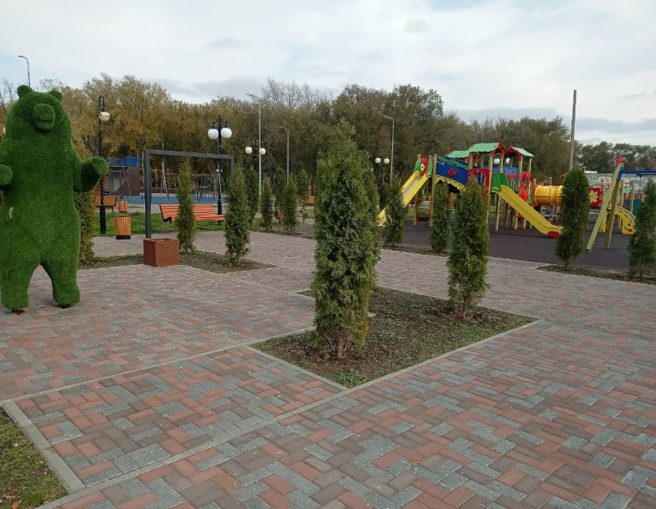
ОБЩАЯ ИНФОРМАЦИЯ
ПРОЕКТ ПОДДЕРЖКИ МЕСТНЫХ ИНИЦИАТИВ (ППМИ) – новая организационная и институционная схема, позволяющая объединить ресурсы регионального бюджета, бюджетов муниципальных образований, финансовые ресурсы местных сообществ и направить их на поддержку местных инициатив для решения именно тех проблем, которые в большей степени волнуют население.
При этом отбор и реализация проектов в муниципальных образованиях осуществляется при активном участии населения.
ЦЕЛИ ППМИ:
Создание экономических и социальных условий для динамического развития социальной инфраструктуры муниципальных образований.
Развитие потенциала органов местного самоуправления.
Активизация диалога населения с органами власти всех уровней в процессе решения выявленных проблем.
Выявление и решение именно тех проблем, которые наиболее остро воспринимаются населением.
Снижение иждивенческого настроения среди населения.
Расширение участия граждан в деятельности органов местного самоуправления.
Повышение качества эффективности использования государственных ресурсов за счет финансовой поддержки совместных инициатив населения и органов местного самоуправления.

Slide 27
Повышение эффективности работы органов местного самоуправления.
Создание и сохранение рабочих мест.
ЗАДАЧИ ПРОЕКТА:
Восстановление и создание новых объектов социальной, общественной инфраструктуры местного уровня и повышение качества предоставляемых услуг.
Повышение уровня участия населения в разрешении собственных проблем, в планировании и расходовании бюджетных средств.
Развитие способностей местных органов власти планировать, готовить и внедрять проекты с участием населения.
НАПРАВЛЕНИЯ РЕАЛИЗАЦИИ ПРОЕКТОВ:
Организация в границах поселения электро-, тепло-, газо-, и водоснабжения населения, водоотведения, снабжение населения топливом в пределах полномочий, установленных законодательством Российской Федерации.
Обеспечение первичных мер пожарной безопасности в границах населенных пунктов населения.
Создание условий для обеспечения жителей поселения услугами бытового обслуживания.
Создание условий для организации досуга и обеспечения жителей поселения услугами организаций культуры.
Обеспечение условий для развития на территории поселения физической культуры и массового спорта.
Организация сбора и вывоза бытовых отходов и мусора.
Организация благоустройства территории поселения (включая освещение улиц, озеленение территории, устройство пешеходных дорожек и тротуаров)
Содержание мест захоронения.
КАК ЭТО РАБОТАЕТ?
Администрации муниципальных образований совместно с населением отбирают и готовят проекты для участия в региональном конкурсе.
Краевая конкурсная комиссия, на основе заранее согласованных критериев, определяет лучшие проекты для предоставления им субсидии.
Субсидии предоставляются из регионального бюджета на условии местного софинансирования (муниципалитет, спонсоры, население), которое может выражаться как в денежном, так и в другом эквиваленте (материалы, техника, труд и пр.)

Slide 28
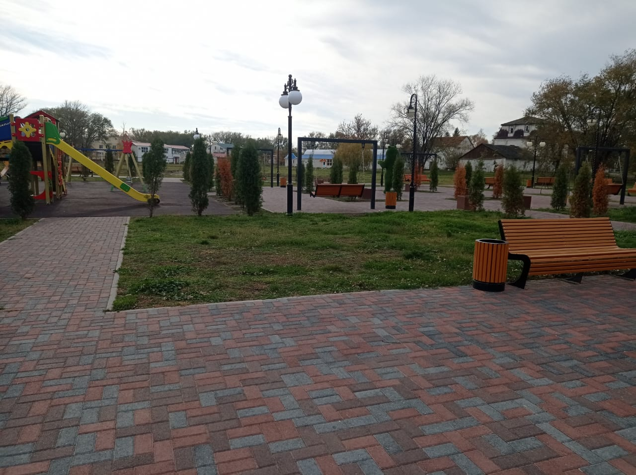
Проект реализуется при постоянном мониторинге населения муниципального образования.
Муниципальные образования, победившие в конкурсе, проводят конкурсные процедуры по выбору подрядчика и заключают с ним соглашение.

Slide 29
Исполнение бюджета за счет средств полученных из краевого бюджета в разрезе разделов классификации расходов
млн.руб
Наименование раздела | 2022 год | 2023 год
ОБЩЕГОСУДАРСТВЕННЫЕ ВОПРОСЫ | 7,3 | 7,9
НАЦИОНАЛЬНАЯ ОБОРОНА | 1,8 | 2,1
НАЦИОНАЛЬНАЯ БЕЗОПАСНОСТЬ И ПРАВООХРАНИТЕЛЬНАЯ ДЕЯТЕЛЬНОСТЬ | 0,1 | 0,1
НАЦИОНАЛЬНАЯ ЭКОНОМИКА | 96,4 | 247,1
ЖИЛИЩНО-КОММУНАЛЬНОЕ ХОЗЯЙСТВО | 2,0 | 29,4
ОХРАНА ОКРУЖАЮЩЕЙ СРЕДЫ | 0,5 | -
ОБРАЗОВАНИЕ | 260,2 | 286,1
КУЛЬТУРА, КИНЕМАТОГРАФИЯ | 0,3 | 1,2
СОЦИАЛЬНАЯ ПОЛИТИКА | 395,9 | 261,4
ФИЗИЧЕСКАЯ КУЛЬТУРА И СПОРТ | 1,9 | 0,03

Slide 30
УРОВЕНЬ ДОЛГОВОЙ НАГРУЗКИ НА БЮДЖЕТ
ЗАДАЧИ ДОЛГОВОЙ ПОЛИТИКИ
Долговая политика-деятельность органов местного самоуправления, направленная на поддержание объема муниципального долга на оптимальном уровне, минимизацию стоимости его обслуживания и равномерное распределение платежей, связанных с его погашением и обслуживанием.
Отсутствие просроченной кредиторской задолженности
Отсутствие муниципального долга
Принятие и исполнение бездефицитно-го бюджета
Бюджет Труновского муниципального округа за 2023 год исполнен без дефицита.

Slide 31
Результаты оценки эффективности реализации муниципальных программ в 2021-2023 годах
% п/п | Наименование муниципальной программы | Среднее значение степеней достижения целей программы и задач ее подпрограмм |  |  | Оценка эффективности реализации муниципальной программы за
 |  | 2021 год | 2022 год | 2023 год | 2023 год
1 | РАЗВИТИЕ ОБРАЗОВАНИЯ | 70,09 | 98,17 | 112,77 | выше плановой
2 | СОХРАНЕНИЕ И РАЗВИТИЕ КУЛЬТУРЫ | 90 | 110 | 106,67 | выше плановой
3 | РАЗВИТИЕ ТРАНСПОРТНОЙ СИСТЕМЫ И ОБЕСПЕЧЕНИЕ ДОРОЖНОГО ДВИЖЕНИЯ | 70 | 145 | 145 | выше плановой
4 | РАЗВИТИЕ ФИЗИЧЕСКОЙ КУЛЬТУРЫ И СПОРТА | 71,57 | 163,33 | 170 | выше плановой
5 | РАЗВИТИЕ СЕЛЬСКОГО ХОЗЯЙСТВА | 113,75 | 109,17 | 181,67 | выше плановой
6 | РАЗВИТИЕ ЭКОНОМИЧЕСКОГО ПОТЕНЦИАЛА | 53,96 | 106,11 | 155 | выше плановой
7 | ОБЕСПЕЧЕНИЕ БЕЗОПАСНОСТИ, ПРОФИЛАКТИКА ТЕРРОРИЗМА И ЭКСТРЕМИЗМА, А ТАКЖЕ МИНИМИЗАЦИЯ И (ИЛИ) ЛИКВИДАЦИЯ ПОСЛЕДСТВИЙ ПРОЯВЛЕНИЯ ТЕРРОРИЗМА И ЭКСТРЕМИЗМА | 129,17 | 117,49 | 118,89 | выше плановой
8 | СОЦИАЛЬНАЯ ПОДДЕРЖКА ГРАЖДАН | 84 | 84 | 108 | выше плановой
9 | ФОРМИРОВАНИЕ СОВРЕМЕННОЙ ГОРОДСКОЙ СРЕДЫ | 121,06 | 73,95 | 96,65 | плановая
10 | БЛАГОУСТРОЙСТВО | 173,62 | 187,22 | 94 | плановая
11 | РАЗВИТИЕ МУНИЦИПАЛЬНОЙ СЛУЖБЫ | - | 145 | 145 | выше плановой

Slide 32
Муниципальные программы Труновского муниципального округа за 2023 год Бюджет муниципального округа исполняется программным методом. Программная часть бюджета муниципального округа состоит из 12 муниципальных программ, исполнение по муниципальным программам составило 1320,35 млн. рублей или 99,10 процента от плана. Три муниципальные программы «Развитие сельского хозяйства», «Формирование современной городской среды» и «Развитие муниципальной службы» исполнены на 100 %.
млн.руб
Программная часть
1320,35
Непрограммная часть
160,32
1480,67
11 муниципальных программ
наименование | кассовое исполнение
"Развитие образования" | 578,26
"Сохранение и развитие культуры" | 93,57
"Развитие транспортной системы и обеспечение дорожного движения" | 290,79
"Развитие физической культуры и спорта" | 3,1
"Развитие сельского хозяйства" | 9,28
"Формирование современной городской среды" | 10,27
наименование | кассовое исполнение
"Развитие экономического потенциала" | 9,58
"Обеспечение безопасности, профилактика терроризма и экстремизма, а также минимизация и (или) ликвидация последствий проявления терроризма и экстремизма" | 9,67
"Социальная поддержка граждан" | 249,63
"Благоустройство" | 66,1
"Развитие муниципальной службы" | 0,1

Slide 33
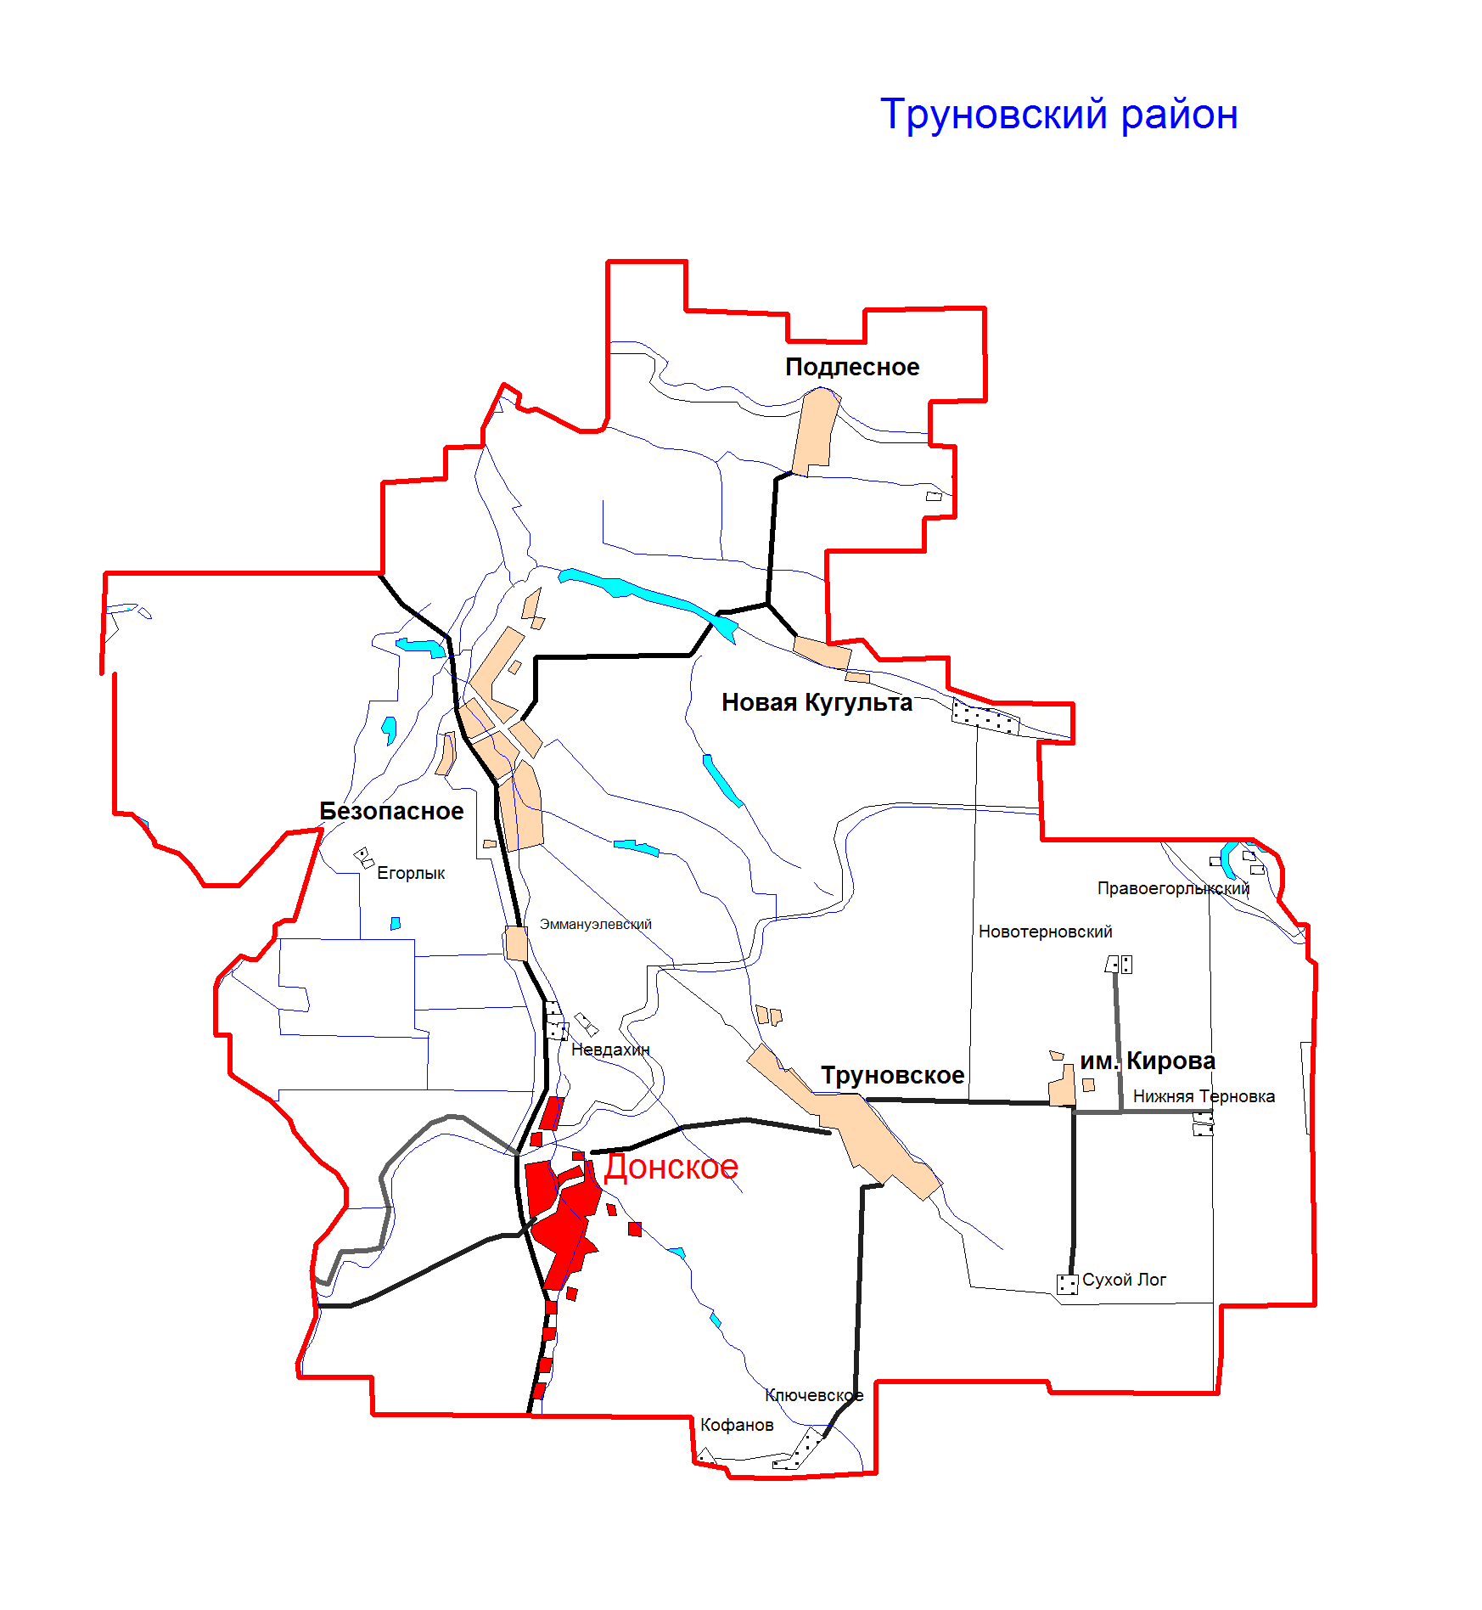
ОПИСАНИЕ АДМИНИСТРАТИВНО-ТЕРРИТОРИАЛЬНОГО ДЕЛЕНИЯ:
Официальный сайт: www.trunovskiy26raion.ru Административный центр муниципального округа: с. Донское Площадь округа: 168,5 тыс. га Численность населения: 32 тыс. 678 чел. (на 1 января 2023 г.)
Труновский муниципальный округ

Slide 34
ГЛОССАРИЙ
Бюджет - форма образования и расходования денежных средств, предназначенных для финансового обеспечения задач и функций государства и местного самоуправления.
Бюджетный процесс - деятельность по подготовке проектов бюджетов, утверждению и исполнению бюджетов, контролю исполнения, осуществлению бюджетного учета, составлению, внешней проверке, рассмотрению и утверждению бюджетной отчетности.
Бюджетные инвестиции - бюджетные средства, направляемые на создание или увеличение за счет средств бюджета стоимости государственного (муниципального) имущества.
Муниципальная программа –комплекс планируемых мероприятий, взаимоувязанных по задачам, срокам осуществления, исполнителям и ресурсам и обеспечивающих наиболее эффективное достижение целей и решение задач социально-экономического развития муниципального образования.
Муниципальный долг - обязательства, возникающие из государственных или муниципальных заимствований, гарантий по обязательствам третьих лиц, другие обязательства в соответствии с видами долговых обязательств, установленными Бюджетным кодексом, принятые на себя Российской Федерацией, субъектом Российской Федерации или муниципальным образованием.
Дотации - межбюджетные трансферты, предоставляемые на безвозмездной и безвозвратной основе без установления направлений их использования.
Доходы бюджета - поступающие в бюджет денежные средства, за исключением средств, являющихся в соответствии с Бюджетным кодексом источниками финансирования дефицита бюджета.

Slide 35
Межбюджетные отношения - взаимоотношения между публично-правовыми образованиями по вопросам регулирования бюджетных правоотношений, организации и осуществления бюджетного процесса.
Межбюджетные трансферты - средства, предоставляемые одним бюджетом бюджетной системы Российской Федерации другому бюджету бюджетной системы Российской Федерации.
Налоговые доходы – поступления от уплаты налогов и сборов, установленных Налоговым ко­дексом Российской Федерации.
Неналоговые доходы – все доходы, поступающие в соответствующий бюджет, не отнесенные к налоговым доходам и безвозмездным поступлениям.
Расходы бюджета - выплачиваемые из бюджета денежные средства, за исключением средств, являющихся в соответствии с Бюджетным кодексом источниками финансирования дефицита бюджета.
Сбалансированность бюджета – один из основополагающих принципов формирования и исполнения бюджета, состоящий в количественном соответствии (равновесии) бюджетных расходов доходам. В случае нарушения баланса возникает дефицит или профицит бюджета.
Субвенции – межбюджетные трансферты, предоставляемые в целях обеспечения исполнения отдельных государственных полномочий, переданных органам местного самоуправления.
Субсидии – межбюджетные трансферты, предоставляемые в целях софинансирования расходов на решение вопросов местного значения.

Slide 36
Контактная информация финансового управления администрации Труновского муниципального округа Ставропольского края
Почтовый адрес: 356170, Ставропольский край, Труновский район,
с. Донское, ул. Ленина, 5
Адрес электронной почты финансового управления: fintrunov@yandex.ru
Адрес официального сайта администрации Труновского муниципального округа:
www.trunovskiy26raion.ru
Адрес официального сайта Министерства финансов Ставропольского края: stavmf@mfsk.ru
Справочный телефон: (86546) 3-16-55, факс: (86546) 3-11-36
График работы финансового управления:
понедельник – пятница с 8-00 до 16-00;
перерыв с 12-00 до 13-00;
суббота, воскресенье - выходные дни.

